Slide 1
«ЗВУКОВЫЕ ФОРМАТЫ»

Slide 2
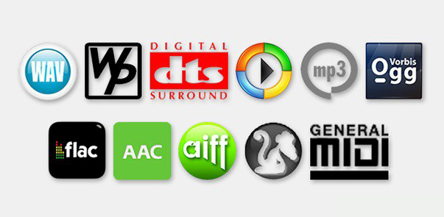
Для реализации различных функций необходим свой формат. Например: для воспроизведения CD в дисководе компакт-дисков, для записи музыки или звуковых эффектов в видеоиграх, для записи дорожки фильма или видеоклипа, для проигрывания в мобильных телефонах или передачи файлов через Интернет, кроме того, существует ряд операционных систем получивших наибольшее распространение в мире.

Slide 3

WAV (Waveform audio format) [.wav], [.wave] – разработан совместно с IBM. Формат записи (стерео- или моно-) звука без сжатия

Slide 4

WMA (Windows Media Audio) [.wma] – лицензируемый формат файла, разработанный компанией Microsoft для хранения и трансляции аудиоинформации.
Изначально формат WMA позиционировался как альтернатива MP3, но на сегодняшний день Microsoft противопоставляет ему формат AAC (используется в популярном онлайновом музыкальном магазине iTunes).

Slide 5

СDA — это аббревиатура, собранная из слов Compact Disk Audio. И без перевода понятно, где применяется данный формат.
Он является одним и самых древних, однако используется до сих пор. Потому что это самый простой и качественный вариант записи цифровых данных.
Они сохраняются в несжатом виде, поэтому подлежат воспроизведению при фиксированной скорости вращения диска.

Slide 6

Изначально был создан для применения на компьютерных системах Macintosh.

Slide 7

RA – это аудио файл, используемый в программе воспроизведения потокового аудио и видео RealAudio.
В прошлом, многие интернет-радиостанции использовали RealAudio, чтобы вещать свои программы через Интернет в режиме реального времени.

Slide 8

Является самым известным и популярным из форматов цифрового кодирования звуковой информации с потерями.
Принцип сжатия заключается в снижении точности некоторых частей звукового потока, что практически неразличимо для слуха большинства людей.

Slide 9

MIDI (Musical Instrument Digital Interface) – цифровой интерфейс музыкальных инструментов. Это стандарт цифровой звукозаписи на формат обмена данными между электронными музыкальными инструментами.
MIDI позволяет, помимо исполнения музыки, синхронизировать управление другим оборудованием, например, осветительным, пиротехническим и т.п.

